Slide 1
绿色圃中小学教育网http://www.Lspjy.com
苏教版 义务教育教科书二年级数学下册
认识几时几分
绿色圃小学教育网http://www.Lspjy.com 绿色圃中学资源网http://cz.Lspjy.com

Slide 2
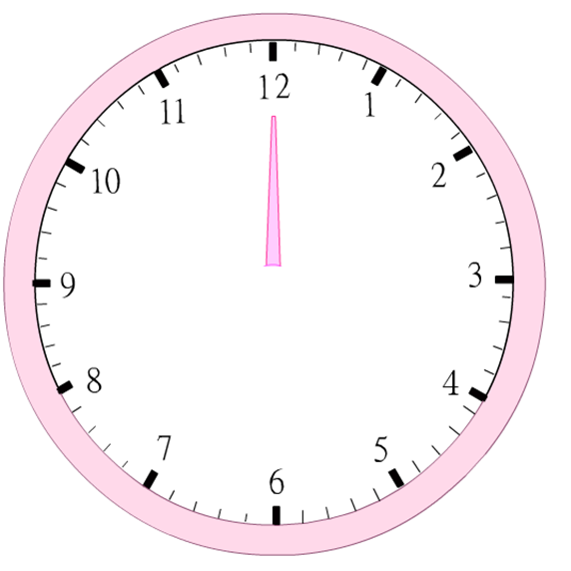
复习
钟面上有（ ）个大格，（ ）个小格，
长长的针是（ ）针，短短的针是（ ）针。
12
60
分
时

Slide 3
复习
时针走一大格是（ ）
分针走一小格是（ ）
1小时
1分

Slide 4
复习
分针从12走到1是（ ）分
5
分针从12走到6是（ ）分
30
分针从12走到9是（ ）分
45

Slide 5
说说下面两个钟面上各是几时？
分针指着12，时针指着几就是几时。

Slide 6
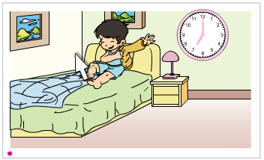
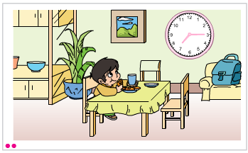
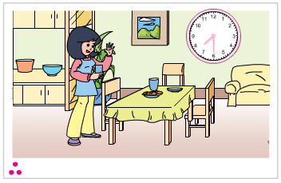
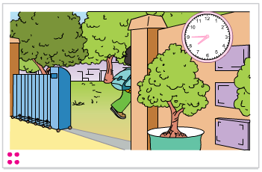

Slide 7
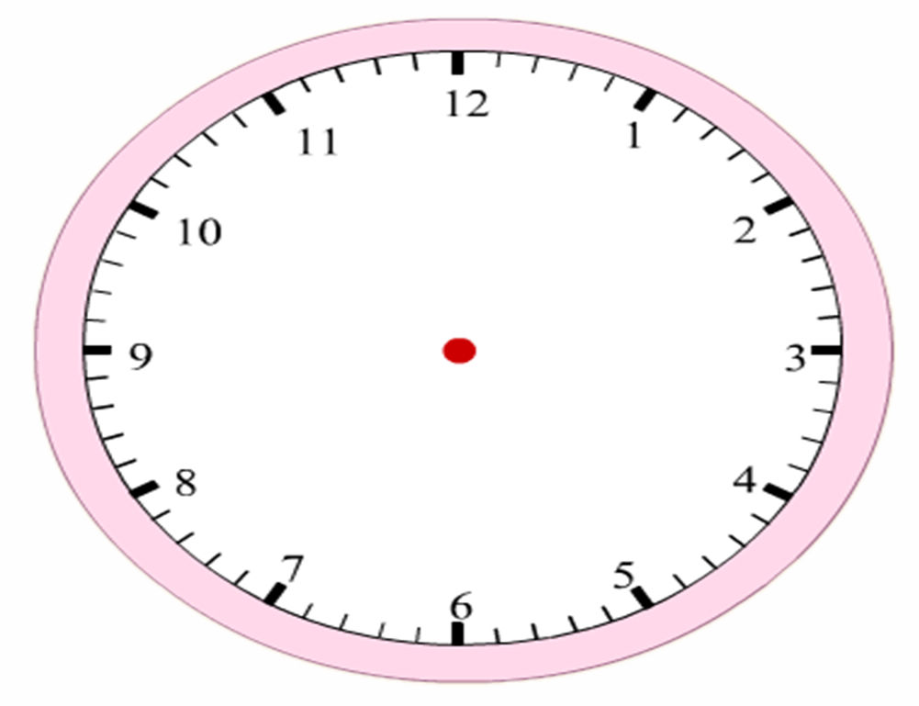
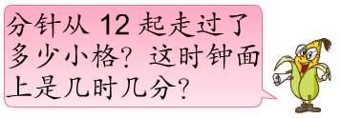
7 时
7 时 分
15
7:00
7 15
： 。

Slide 8
下面的钟面上各是几时几分？你是怎样看出来的？
7 30
7 45
时 分
时 分
7 30
7 45
： 。
： 。

Slide 9
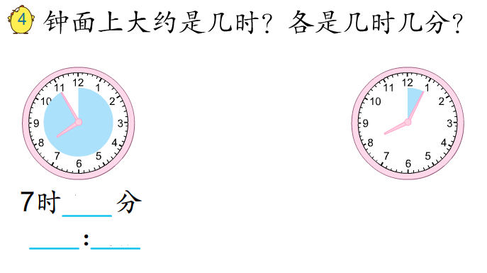
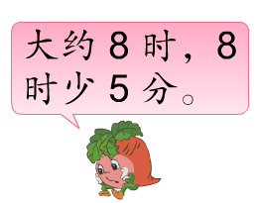
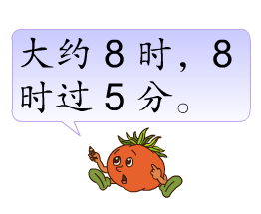
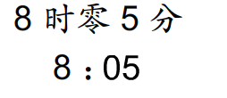
55
7 55

Slide 10
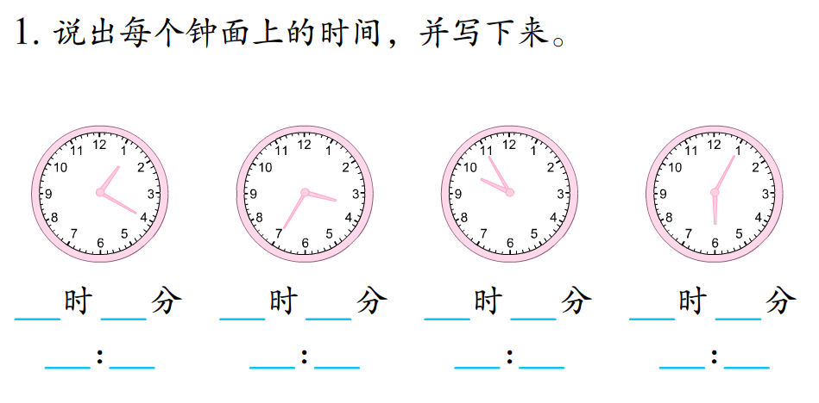
绿色圃小学教育网http://www.Lspjy.com 绿色圃中学资源网http://cz.Lspjy.com
Notes:
这里注意让学生动手写一写。

Slide 11
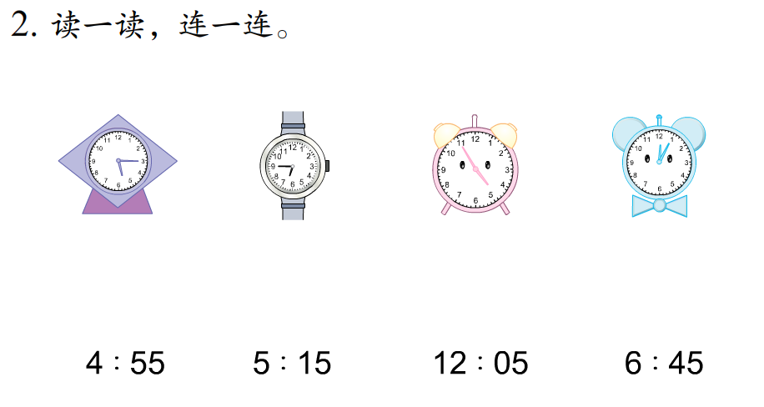
绿色圃中小学教育网http://www.Lspjy.com

Slide 12
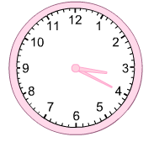
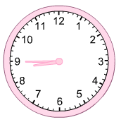
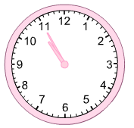
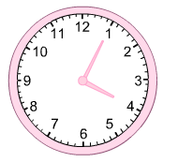

Slide 13
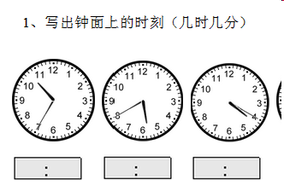

Slide 14
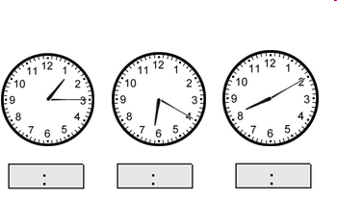

Slide 15
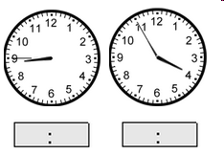

Slide 16
回顾总结
1.你会看钟面上的时间吗？
2.回家试试在钟面上的拔出8:15、 8:30、 8:45这几个时间，并观察下分针的位置，看看有没有什么发现。

